Slide 1
Линейные классификаторы и логистическая регрессия
Лекция 4

Slide 2
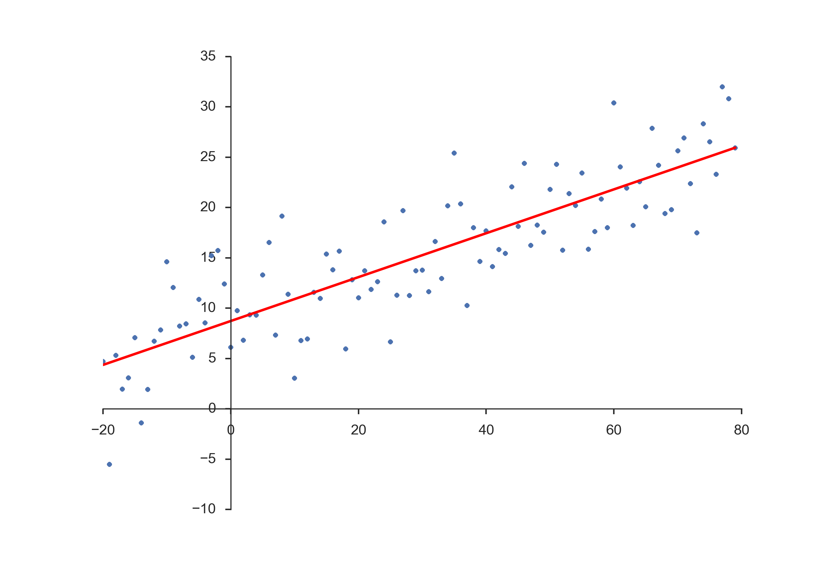
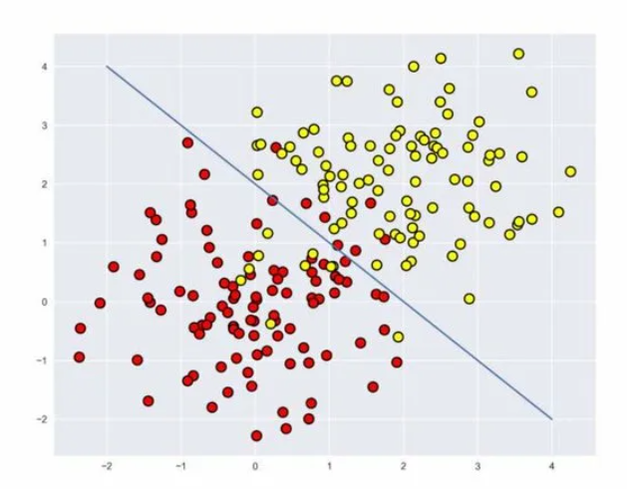
В чём отличие от задачи регрессии?

Slide 3

Бинарная классификация
В случае бинарной классификации требуется определить принадлежность объекта к одному из двух классов. Назовём их 1 и -1.
$$\text{𝕐}=\{1, −1\}$$
Тогда модель a(x) должна вернуть одно из двух чисел

Slide 4

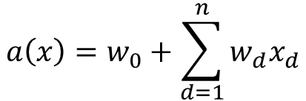

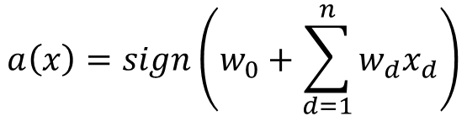
Переход к задаче классификации
$$a\left(x\right)=w_{0}+\sum_{d=1}^{n}{w_{d}x_{d}}$$
Мы знаем, что линейная модель выглядит следующим образом:
Такая модель возвращает значения от -$∞$ до +$∞.$ Ограничим диапазон возвращаемых значений:
$$a\left(x\right)=sign\left(w_{0}+\sum_{d=1}^{n}{w_{d}x_{d}}\right)$$
Как и ранее, добавим единичный признак и упростим запись:
$$a\left(x\right)=sign\left\langle w,x\right\rangle$$

Slide 5
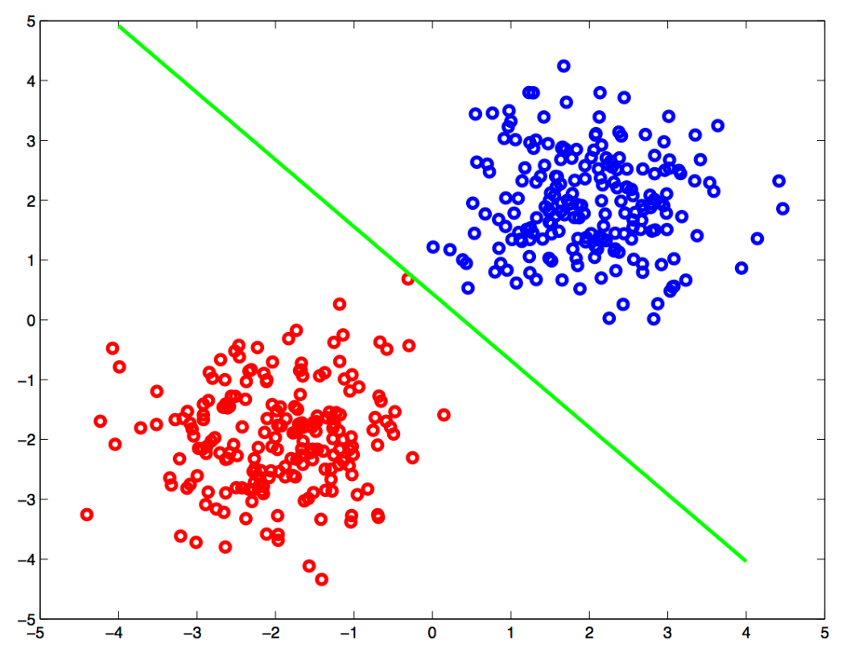
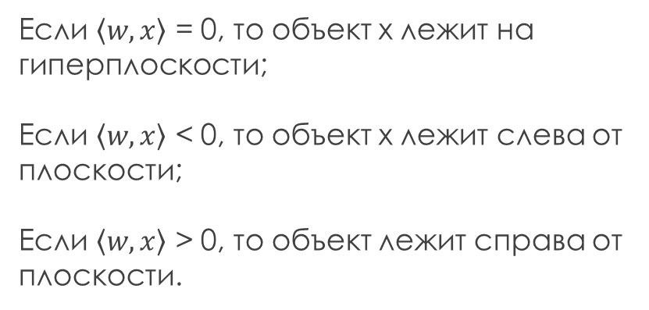
Что это значит?
Если $\left\langle w,x\right\rangle$ = 0, то объект x лежит на гиперплоскости;
Если $\left\langle w,x\right\rangle$ < 0, то объект x лежит слева от плоскости;
Если $\left\langle w,x\right\rangle$ > 0, то объект лежит справа от плоскости.

Slide 6
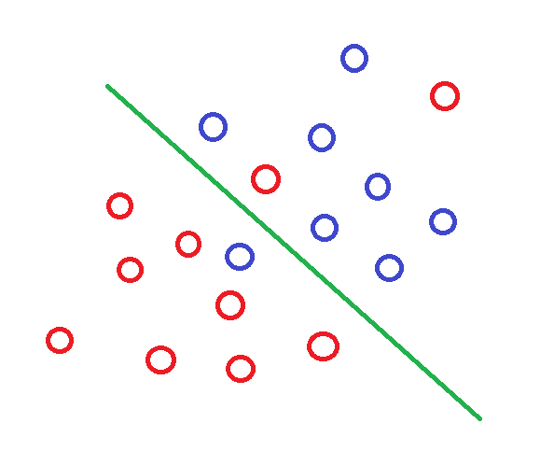


Отступ классификатора
Отступ характеризует уверенность классификатора для i-го объекта.
$$M_{i}=y_{i}\left\langle w,x\right\rangle$$
$M_{i}$ > 0 – объект классифицирован верно
$M_{i}$ < 0 – объект классифицирован неверно

Slide 7
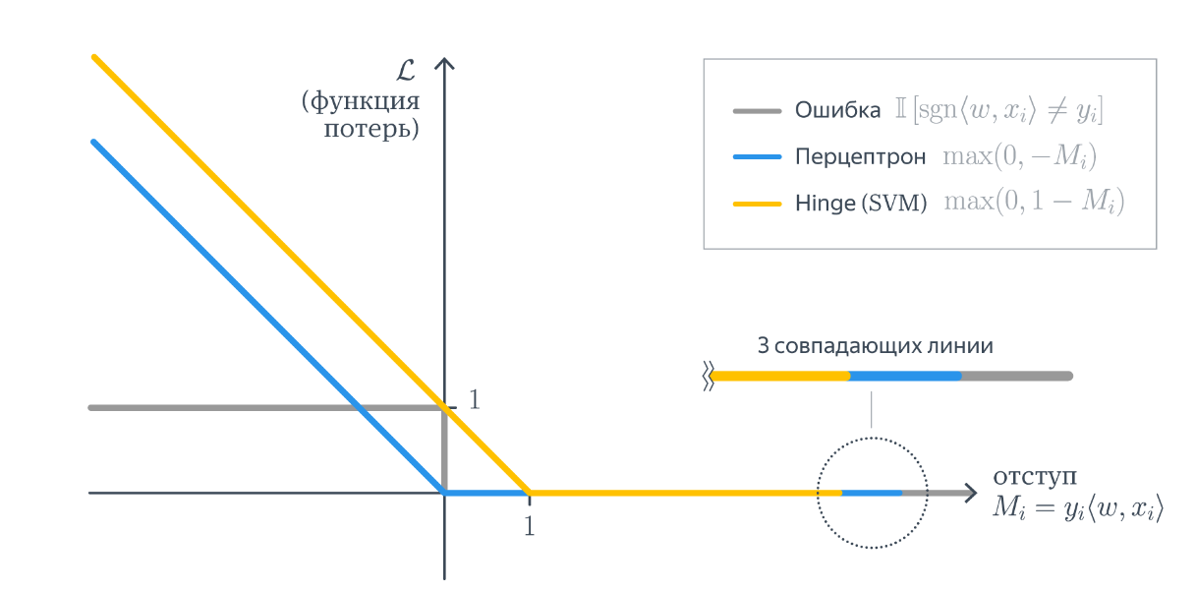
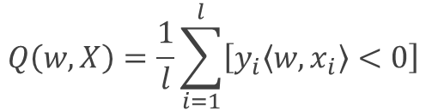
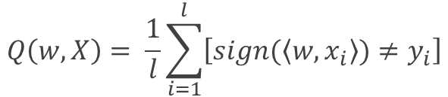
Минимизируем число ошибок
$$Q\left(w,X\right)= \frac{1}{l}\sum_{i=1}^{l}{\left[sign(\left\langle w,x_{i}\right\rangle )≠y_{i}\right]}$$
Или, что то же самое:
$$Q\left(w,X\right)=\frac{1}{l}\sum_{i=1}^{l}{\left[y_{i}\left\langle w,x_{i}\right\rangle <0\right]}$$

Slide 8
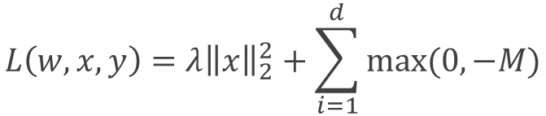
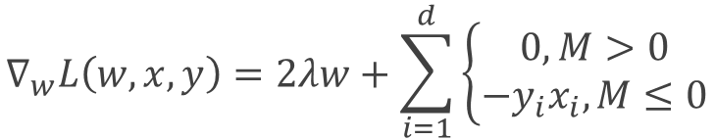
Перцептрон
Перцептрон был предложен Розенблаттом 1958 году.
Учитываются только неправильно классифицированные объекты, пропорционально их расстоянию
$$F\left(M\right)=\max\left(0,−M\right), где M= y_{i}\left\langle w,x_{i}\right\rangle$$
$$L\left(w,x,y\right)=λ{\left\|x\right\|}_{2}^{2}+\sum_{i=1}^{d}{max⁡(0,−M)}$$
$$∇_{w}L\left(w,x,y\right)=2λw+\sum_{i=1}^{d}{\left\{\begin{aligned}0, M>0 \\ −y_{i}x_{i}, M≤0\end{aligned}\right.}$$

Slide 9
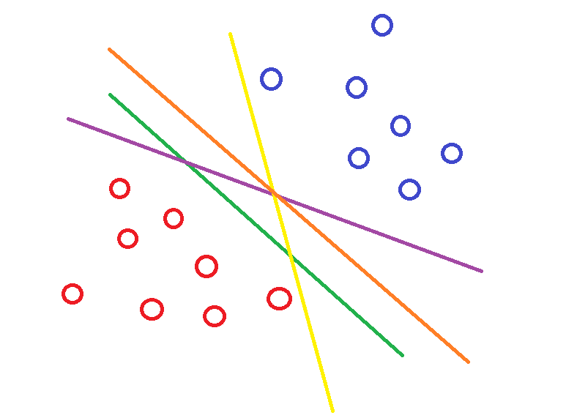
Перцептрон допускает несколько решений

Slide 10

Метод опорных векторов
Идея метода заключается в максимизации зазора между разделяющей гиперплоскостью и ближайшими к ней точками
Пока работаем с линейно разделимой выборкой. Требуем, чтобы классификатор не ошибался и параллельно максимизировал отступ.
$$1. y_{i}\left(\left\langle w,x_{i}\right\rangle +w_{0}\right)>0 для всех объектов$$
$$2. Максимизируем отступ$$

Slide 11
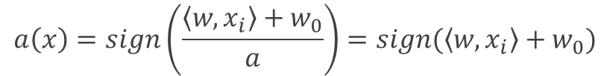
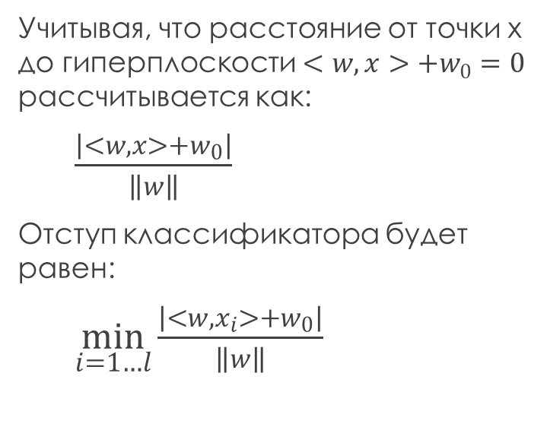

Больше про отступ
Учитывая, что расстояние от точки x до гиперплоскости $<w,x>+w_{0}=0$ рассчитывается как:
$\frac{\left|<w,x>+w_{0}\right|}{\left\|w\right\|}$
Отступ классификатора будет равен:
$\min_{i=1…l}{\frac{\left|<w,x_{i}>+w_{0}\right|}{\left\|w\right\|}}$
Если
$$a\left(x\right)=sign\left(\frac{\left\langle w,x_{i}\right\rangle +w_{0}}{a}\right)=sign(\left\langle w,x_{i}\right\rangle +w_{0})$$
Тогда отнормируем параметры так, чтобы выполнялось:
$$\min\left|\left\langle w,x_{i}\right\rangle +w_{0}\right|=1$$

Slide 12
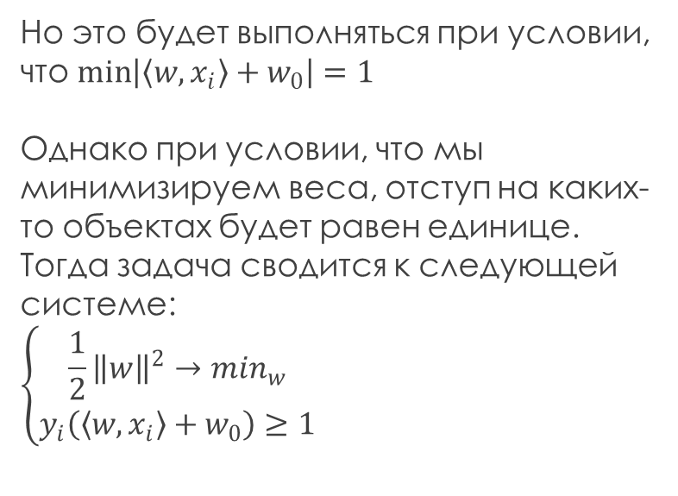
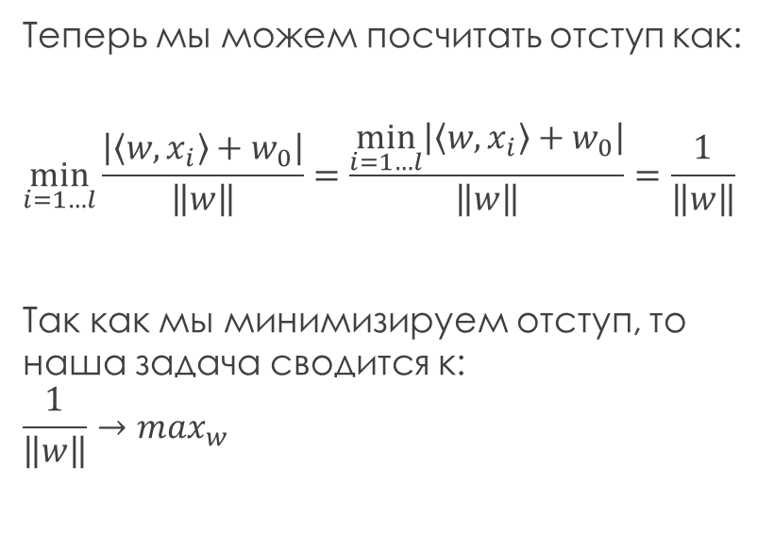
SVM для линейно разделимого случая
Теперь мы можем посчитать отступ как:
$$\min_{i=1…l}{\frac{\left|\left\langle w,x_{i}\right\rangle +w_{0}\right|}{\left\|w\right\|}}=\frac{\min_{i=1…l}\left|\left\langle w,x_{i}\right\rangle +w_{0}\right|}{\left\|w\right\|}=\frac{1}{\left\|w\right\|}$$
Так как мы минимизируем отступ, то наша задача сводится к:
$$\frac{1}{\left\|w\right\|}→\max_{w}$$
Но это будет выполняться при условии, что $\min\left|\left\langle w,x_{i}\right\rangle +w_{0}\right|=1$
Однако при условии, что мы минимизируем веса, отступ на каких-то объектах будет равен единице. Тогда задача сводится к следующей системе:
$$\left\{\begin{aligned}\frac{1}{2}{\left\|w\right\|}^{2}→\min_{w} \\ y_{i}\left(\left\langle w,x_{i}\right\rangle +w_{0}\right)≥1\end{aligned}\right.$$

Slide 13
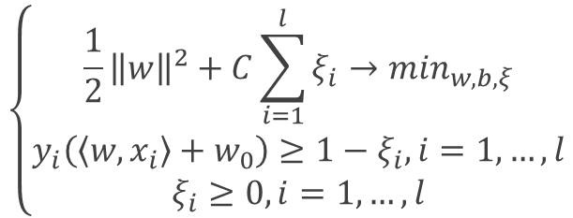

SVM для линейно неразделимого случая
В предыдущем примере мы строили модель с учётом того, что все отступы будут положительные. Это возможно лишь тогда, когда возможно провести прямую, идеально разделяющую два класса.
Смягчим это ограничение введя штраф за некорректную классификацию:
Но в таком случае мы сталкиваемся с проблемой, штраф не ограничен. Ограничим его, добавив соответствующий член в задачу минимизации:
$$\left\{\begin{aligned}\frac{1}{2}{\left\|w\right\|}^{2}+C\sum_{i=1}^{l}{ξ_{i}}→\min_{w,b,ξ} \\ y_{i}\left(\left\langle w,x_{i}\right\rangle +w_{0}\right)≥1−ξ_{i}, i=1,…,l \\ ξ_{i}≥0, i=1,…,l\end{aligned}\right.$$
$$y_{i}\left(\left\langle w,x_{i}\right\rangle +w_{0}\right)≥1−ξ_{i}, где ξ_{i}>0$$

Slide 14
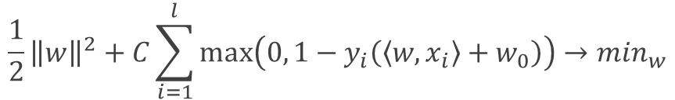
Сведение к безусловной задаче, hinge loss
$$\left\{\begin{aligned}ξ_{i}≥1−y_{i}\left(\left\langle w,x_{i}\right\rangle +w_{0}\right) \\ ξ_{i}≥0\end{aligned}→ξ_{i}=max\left(0, 1−y_{i}\left(\left\langle w,x_{i}\right\rangle +w_{0}\right)\right)⁡ \right.$$
Подставим получившееся выражение в функционал:
$$\frac{1}{2}{\left\|w\right\|}^{2}+C\sum_{i=1}^{l}{max\left(0, 1−y_{i}\left(\left\langle w,x_{i}\right\rangle +w_{0}\right)\right)}→\min_{w}$$

Slide 15
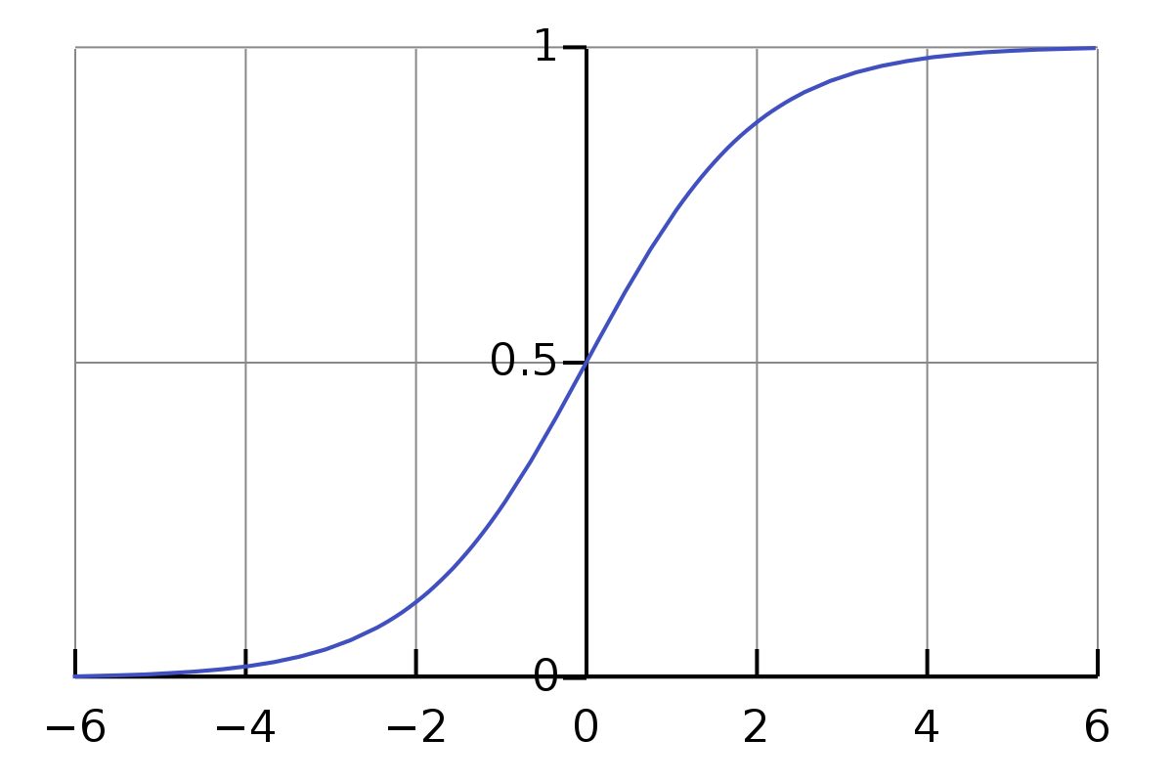

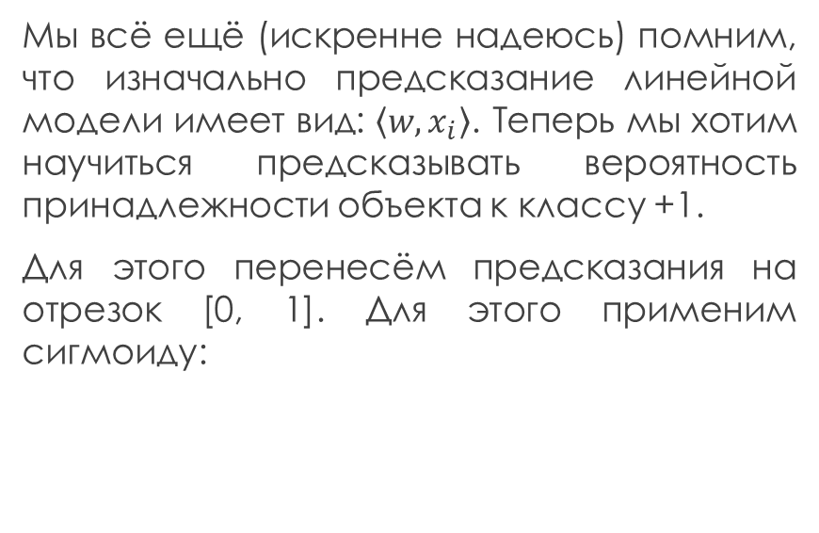
Логистическая регрессия
Мы всё ещё (искренне надеюсь) помним, что изначально предсказание линейной модели имеет вид: $\left\langle w,x_{i}\right\rangle$. Теперь мы хотим научиться предсказывать вероятность принадлежности объекта к классу +1.
Для этого перенесём предсказания на отрезок [0, 1]. Для этого применим сигмоиду:
$$σ\left(z\right)=\frac{1}{1+e^{−z}}, где z=\left\langle w,x_{i}\right\rangle$$

Slide 16
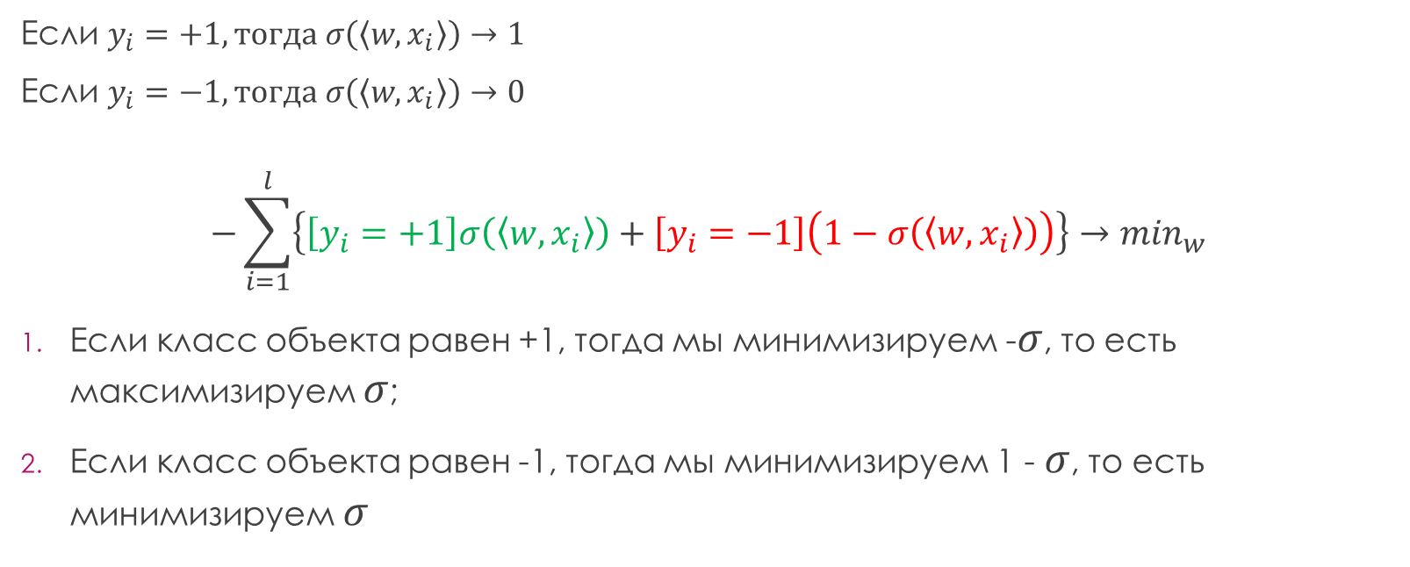
Как обучать?
Если $y_{i}=+1, тогда σ\left(\left\langle w,x_{i}\right\rangle \right)→1$
Если $y_{i}=−1, тогда σ\left(\left\langle w,x_{i}\right\rangle \right)→0$
$$−\sum_{i=1}^{l}{\left\{\left[y_{i}=+1\right]σ\left(\left\langle w,x_{i}\right\rangle \right)+\left[y_{i}=−1\right]\left(1−σ\left(\left\langle w,x_{i}\right\rangle \right)\right)\right\}}→\min_{w}$$
Если класс объекта равен +1, тогда мы минимизируем -$σ$, то есть максимизируем $σ$;
Если класс объекта равен -1, тогда мы минимизируем 1 - $σ$, то есть минимизируем $σ$

Slide 17
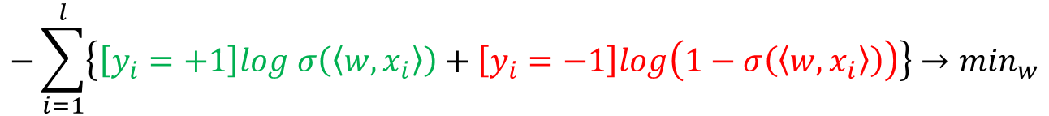
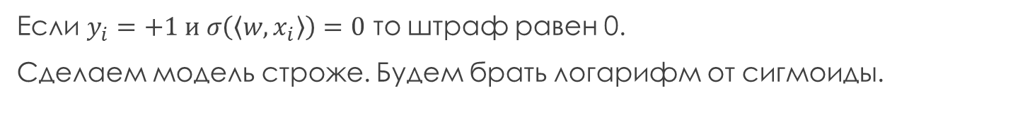

Log-loss
Если $y_{i}=+1 и σ\left(\left\langle w,x_{i}\right\rangle \right)=0$ то штраф равен 0.
Сделаем модель строже. Будем брать логарифм от сигмоиды.
$$−\sum_{i=1}^{l}{\left\{\left[y_{i}=+1\right]log σ\left(\left\langle w,x_{i}\right\rangle \right)+\left[y_{i}=−1\right]log\left(1−σ\left(\left\langle w,x_{i}\right\rangle \right)\right)\right\}}→\min_{w}$$
Теперь если $y_{i}=+1 и σ\left(\left\langle w,x_{i}\right\rangle \right)=0$ то штраф равен –log(0) = +$∞$.
Часто в литературе рассматриваются классы 0 и 1, тогда индикаторная функция заменяется на значение класса $y_{i}$.

Slide 18


Градиент log-loss
Если принять классы 0 и 1, тогда формулу для log-loss можно упростить до:
И её градиент будет равен:

Slide 19
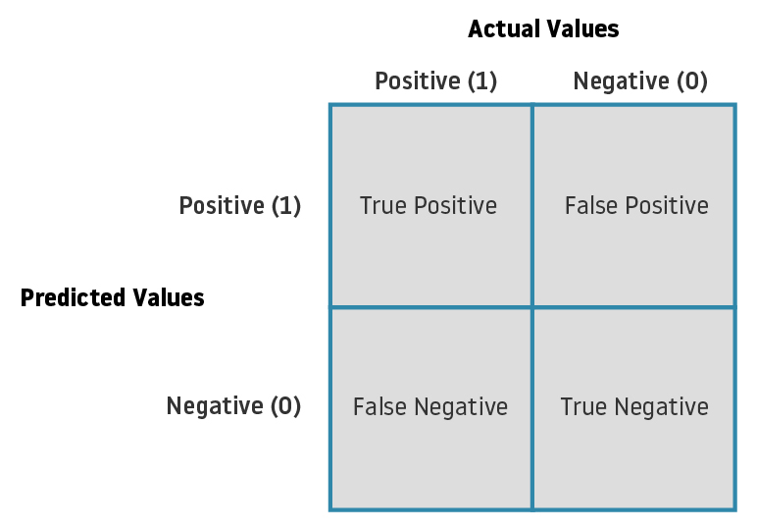
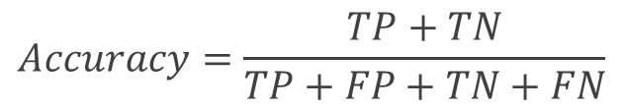
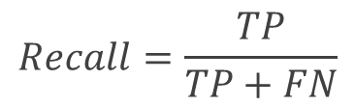
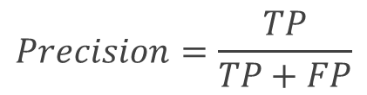
Метрики качества классификации
$$Accuracy=\frac{TP+TN}{TP+FP+TN+FN}$$
$$Precision=\frac{TP}{TP+FP}$$
$$Recall=\frac{TP}{TP+FN}$$
https://habr.com/ru/company/ods/blog/328372/

Slide 20
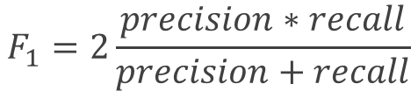
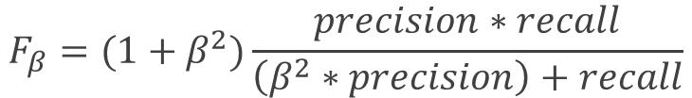
F-score
Иногда удобнее рассматривать одну метрику, агрегирующую precision и recall.
Один из самых популярных способов это сделать – взять гармоническое среднее между ними.
Такая метрика называется F-score.
$$F_{1}=2\frac{precision∗recall}{precision+recall}$$
Либо, в общем случае:
При 0<β<1 больший вклад в метрику вносит precision
$$F_{β}=(1+β^{2})\frac{precision∗recall}{\left(β^{2}∗precision\right)+recall}$$
При β>1 больший вклад в метрику вносит recall

Slide 21
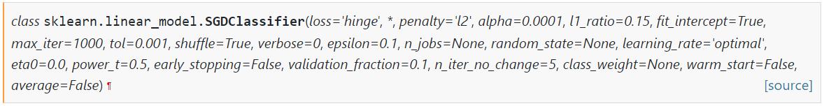
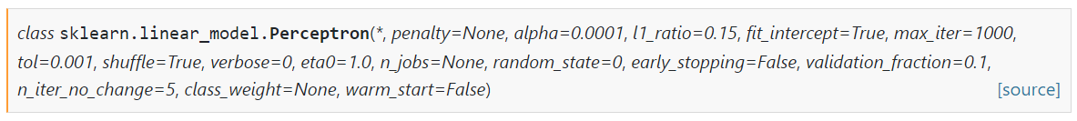
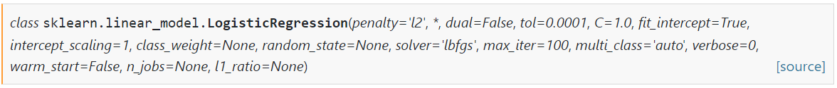
Линейные модели в sklearn

